Slide 1
ПРИЧАСТИЕ

Slide 2
Сравните пары предложений:
1. Мы встретили старика, который жил в избе, которая стояла на опушке леса.
2. Книга, которая лежит на столе, уже прочитана.
3. За столом сидят ученики и читают книгу.
1. Мы встретили старика, который жил в избе, стоящей на опушке леса.
2. Лежащая на столе книга уже прочитана.
3. За столом сидят ученики, читающие книгу.

Slide 3
Замените в предложении один из глаголов причастием:
1. Холодный предутренний ветер прогнал остатки ночного тумана и растрепал нашу палатку.
2. Солнце ещё не вошло в силу и греет бережно и ласково.
3. Воздух ещё не стал знойным и приятно освежает лицо.
1. Холодный предутренний ветер, прогнавший остатки ночного тумана, растрепал нашу палатку.
2. Солнце, греющее бережно и ласково, ещё не вошло в силу.
3. Воздух, приятно освежающий лицо, ещё не стал знойным.

Slide 4
ПРИЧАСТИЕ
ПРИЗНАКИ ПРИЛАГАТЕЛЬНОГО | ПРИЗНАКИ ГЛАГОЛА
1. Обозначает признак по действию 2. Изменяется по родам, числам и падежам 3. Согласуется с существительным в роде, числе и падеже | 1. Бывает совершенного и несовершенного вида 2. Может быть в настоящем и прошедшем времени 3. Бывают возвратными и невозвратными
4. В предложении бывают определениями или сказуемыми 5. Бывают действительными и страдательными

Slide 5
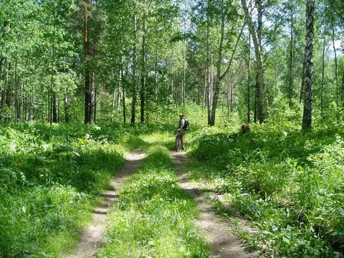
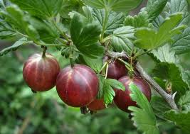
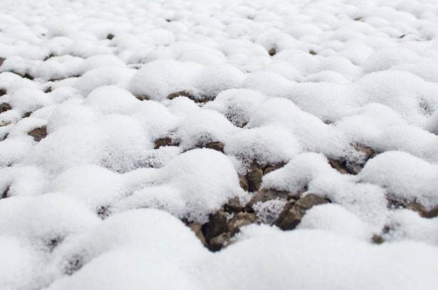
1. Найдите сл/соч ПРИЛАГАТЕЛЬНОЕ + СУЩЕСТВИТЕЛЬНОЕ
ближний лес
спелый крыжовник
мокрый снег
мокнущие цветы
чистящие обувь
летучий газ

Slide 6
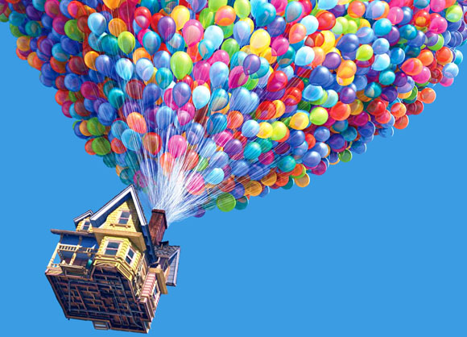
2. Найдите сл/соч ПРИЛАГАТЕЛЬНОЕ + СУЩЕСТВИТЕЛЬНОЕ
Приближающиеся люди
Спеющие плоды
Чистые листы
Летящий шар
Редкий лес
Текучая жидкость

Slide 7
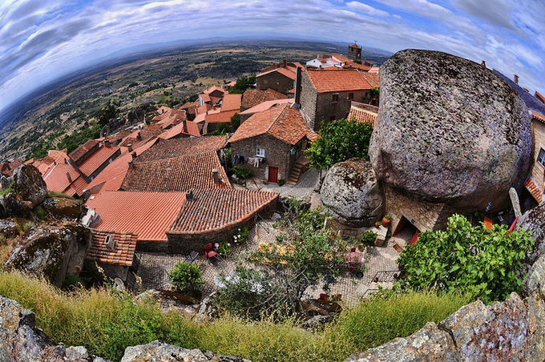
3. Найдите сл/соч ПРИЧАСТИЕ + СУЩЕСТВИТЕЛЬНОЕ
Затерявшаяся деревушка
Осушенное болото
Интересный случай
Интересующийся коллекцией
Шепчущий тростник
Белеющим снегом

Slide 8
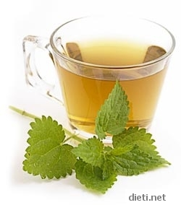
4. Найдите сл/соч ПРИЧАСТИЕ + СУЩЕСТВИТЕЛЬНОЕ
Засеянное поле
Дымящееся полено
Дымовая завеса
Горячий чай
Горящие дрова
Горючая смесь (жидкость)

Slide 9
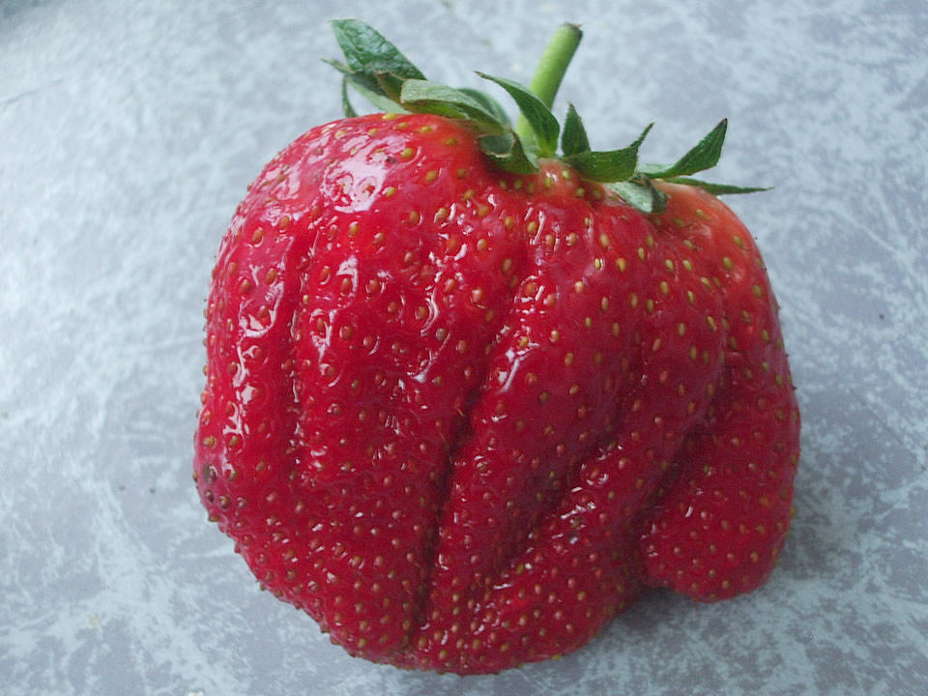
5. Найдите сл/соч ПРИЛАГАТЕЛЬНОЕ + СУЩЕСТВИТЕЛЬНОЕ
Могучий богатырь
Спелая ягода
Спеющий виноград
Висячий замок
Висящие яблоки
Шумный класс

Slide 10
И.п. рожь (какая?) густая колышущаяся
Р.п. ржи (какой?) густой колышущейся
Д.п. ржи (какой?) густой колышущейся
В.п. рожь (какую?) густую колышущуюся
Т.п. рожью (какой?) густой колышущейся
П.п. о ржи (какой?) густой колышущейся

Slide 11
И.п. дом (какой?) новый строящийся
Р.п. дома (какого?) нового строящегося
Д.п. дому (какому?) новому строящемуся
В.п. дом (какой?) новый строящийся
Т.п. домом (каким?) новым строящимся
П.п. о доме (каком?) новом строящемся

Slide 12
СПАСИБО

